Slide 1
PPT
数字组
杨丽

Slide 2
添加表格
纬度 角度 | 北纬24° | 北纬32° | 北纬40° | 北纬48°
冬至α | 42.6 | 34.6 | 24.6 | 18.6
夏至β | 89.5 | 81.5 | 73.5 | 64.5
备注 | 太阳光与地平面的最小夹角为α，最大夹角为β。

Slide 3
制作填表题
比较项目 | 秦岭—淮河以北 | 秦岭—淮河以南
主 食 | 面食为主 | 大米为主
建筑特点 | 屋顶坡度小、墙体厚 | 屋顶坡度大，墙体高
传统交通 | 陆上运输 | 水运

Slide 4
添加图表
一年中北半球陆地上7月月均温最高，1月月均温最低，南半球相反。
气温年较差
一年中最高月均温与最低月均温的差

Slide 5
添加图表

Slide 6
缺水的原因——自然方面（数量）
永冻土底冰
湖泊淡水
土壤水
大气水
沼泽水
河水
生物水

Slide 9
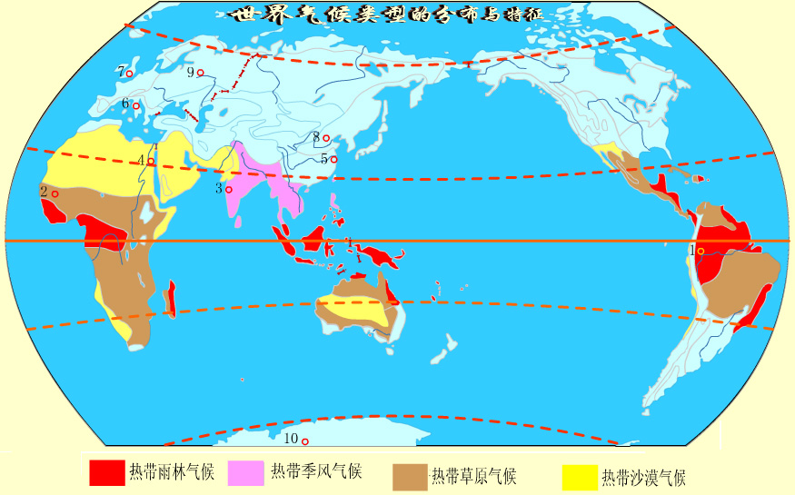
世界气候类型的分布与特征—热带
热带沙漠气候
热带季风气候
热带雨林气候
热带草原气候

Slide 10
世界气候类型的分布与特征—热带
热带沙漠气候
热带季风气候
热带雨林气候
热带草原气候

Slide 11
SmartArt
物 态 变 化
固态
液态
气态
升华（吸热）
凝华（放热）
凝固（放热）
熔化（吸热）
汽化（吸热）
液化（放热）

